Slide 1
Проект по разработке расчетного ядра программы оценки безотказности сложных резервированных систем
Докладывает студент 2-ого курса Лукина А.С.

Slide 2
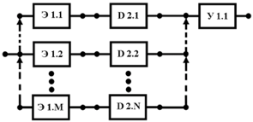
Суть задачи
Расчет безотказности РЭА на основе данных о:
применённых в аппаратуре видах резервирования
о структуре изделия
Пример готовой схемы: Последовательное соединение группы пятиэлементного мостика и группы скользящего нагруженного резервирования
Пример резервирования: Резервирование с управляющей заменой
Notes:
По столбцам:
По 2013 году: Москва + филиалы.
По 2020 году:
для показателя № 1 по филиалам план = факт (добавил около 680 и округлил)
Для других показателей показан план из ТОП5-100, только Москва. Других подтвержденных планов нет.
По показателям:
1. Численность преподавателей и исследователей не включает численность стажеров-исследователей (данные Управления персонала для Бюллетеня абсолютных показателей), на конец года, с учетом доли занимаемых ставок
2. Преподаватели и исследователи, привлеченные на международном рынке: численность иностранных (без учета стажеров-исследователей и ассистентов (8,5), иностранных граждан стран СНГ без ученой степени (9,25)) НПР (82,5) + российские граждане со степенью PhD (26,5). Численность иностранных граждан со степенью PhD – 49, всего НПР со степенью PhD – 75,5. НПР - иностранные граждане стран СНГ с ученой степенью доктора или кандидата наук 3,5, НПР – иностранные граждане (за исключением стран СНГ), не имеющие ученой степени – 30. + 13 иностранцев и россиян с PhD в филиалах
3. Российские преподаватели и исследователи, публикующиеся в рецензируемых международных журналах – оценка по спискам получателей надбавок 3-го уровня (за статью в зарубежном рецензируемом журнале), без учета иностранцев и россиян с PhD 27 (получатели 2012-2014 гг.) + 81 (2013-2015 гг.) + филиалы 17 (2013-2015) + 14 (2012-2014)
Статьи считаются за 3 года, цитирования за 5 лет, комментарии к расчету на предыдущем слайде (соответствуют второму и третьему показателю соответственно)
4. Остальные показатели подтверждаю, кроме показателя: Доля исследовательских коллективов, интегрированных в глобальные научные сети, %

Slide 3
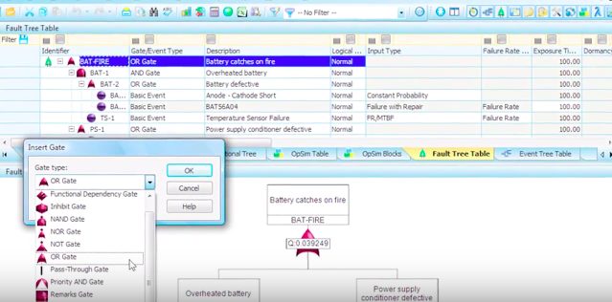
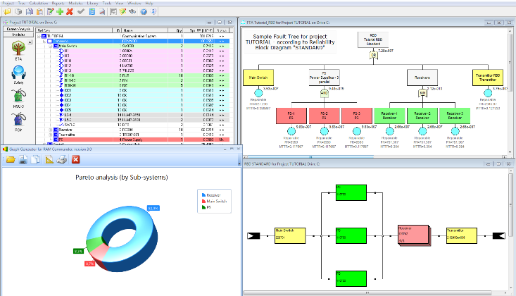
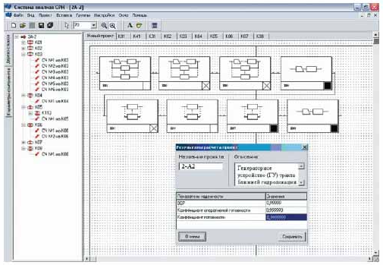
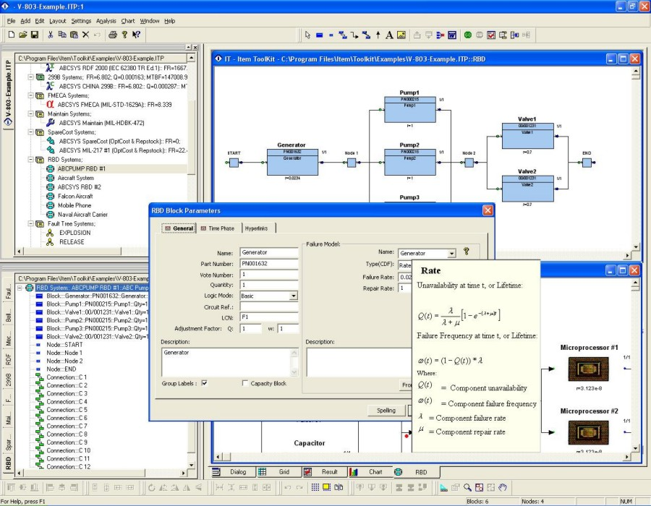
Актуальность и новизна
Существующие программные пакеты:
Windchill Quality Solutions, PTC
https://aldservice.com/reliability-products/rams-software.html
RAM Commander, ALD
https://aldservice.com/reliability-products/rams-software.html
АСОНИКА-К
Item Software products
Notes:
По столбцам:
По 2013 году: Москва + филиалы.
По 2020 году:
для показателя № 1 по филиалам план = факт (добавил около 680 и округлил)
Для других показателей показан план из ТОП5-100, только Москва. Других подтвержденных планов нет.
По показателям:
1. Численность преподавателей и исследователей не включает численность стажеров-исследователей (данные Управления персонала для Бюллетеня абсолютных показателей), на конец года, с учетом доли занимаемых ставок
2. Преподаватели и исследователи, привлеченные на международном рынке: численность иностранных (без учета стажеров-исследователей и ассистентов (8,5), иностранных граждан стран СНГ без ученой степени (9,25)) НПР (82,5) + российские граждане со степенью PhD (26,5). Численность иностранных граждан со степенью PhD – 49, всего НПР со степенью PhD – 75,5. НПР - иностранные граждане стран СНГ с ученой степенью доктора или кандидата наук 3,5, НПР – иностранные граждане (за исключением стран СНГ), не имеющие ученой степени – 30. + 13 иностранцев и россиян с PhD в филиалах
3. Российские преподаватели и исследователи, публикующиеся в рецензируемых международных журналах – оценка по спискам получателей надбавок 3-го уровня (за статью в зарубежном рецензируемом журнале), без учета иностранцев и россиян с PhD 27 (получатели 2012-2014 гг.) + 81 (2013-2015 гг.) + филиалы 17 (2013-2015) + 14 (2012-2014)
Статьи считаются за 3 года, цитирования за 5 лет, комментарии к расчету на предыдущем слайде (соответствуют второму и третьему показателю соответственно)
4. Остальные показатели подтверждаю, кроме показателя: Доля исследовательских коллективов, интегрированных в глобальные научные сети, %

Slide 4
Результат
Среднее время наработки до отказа
Вероятность безотказной работы за время эксплуатации
ССН аппаратуры
Параметры СЧ
Программа
Notes:
По столбцам:
По 2013 году: Москва + филиалы.
По 2020 году:
для показателя № 1 по филиалам план = факт (добавил около 680 и округлил)
Для других показателей показан план из ТОП5-100, только Москва. Других подтвержденных планов нет.
По показателям:
1. Численность преподавателей и исследователей не включает численность стажеров-исследователей (данные Управления персонала для Бюллетеня абсолютных показателей), на конец года, с учетом доли занимаемых ставок
2. Преподаватели и исследователи, привлеченные на международном рынке: численность иностранных (без учета стажеров-исследователей и ассистентов (8,5), иностранных граждан стран СНГ без ученой степени (9,25)) НПР (82,5) + российские граждане со степенью PhD (26,5). Численность иностранных граждан со степенью PhD – 49, всего НПР со степенью PhD – 75,5. НПР - иностранные граждане стран СНГ с ученой степенью доктора или кандидата наук 3,5, НПР – иностранные граждане (за исключением стран СНГ), не имеющие ученой степени – 30. + 13 иностранцев и россиян с PhD в филиалах
3. Российские преподаватели и исследователи, публикующиеся в рецензируемых международных журналах – оценка по спискам получателей надбавок 3-го уровня (за статью в зарубежном рецензируемом журнале), без учета иностранцев и россиян с PhD 27 (получатели 2012-2014 гг.) + 81 (2013-2015 гг.) + филиалы 17 (2013-2015) + 14 (2012-2014)
Статьи считаются за 3 года, цитирования за 5 лет, комментарии к расчету на предыдущем слайде (соответствуют второму и третьему показателю соответственно)
4. Остальные показатели подтверждаю, кроме показателя: Доля исследовательских коллективов, интегрированных в глобальные научные сети, %

Slide 5
План работ
Разработка алгоритмов моделирования стандартных видов резервирования и создание конструктора схем
Разработка алгоритма моделирования сложных схем
Реализация на языке программирования
Пользовательский интерфейс
Notes:
По столбцам:
По 2013 году: Москва + филиалы.
По 2020 году:
для показателя № 1 по филиалам план = факт (добавил около 680 и округлил)
Для других показателей показан план из ТОП5-100, только Москва. Других подтвержденных планов нет.
По показателям:
1. Численность преподавателей и исследователей не включает численность стажеров-исследователей (данные Управления персонала для Бюллетеня абсолютных показателей), на конец года, с учетом доли занимаемых ставок
2. Преподаватели и исследователи, привлеченные на международном рынке: численность иностранных (без учета стажеров-исследователей и ассистентов (8,5), иностранных граждан стран СНГ без ученой степени (9,25)) НПР (82,5) + российские граждане со степенью PhD (26,5). Численность иностранных граждан со степенью PhD – 49, всего НПР со степенью PhD – 75,5. НПР - иностранные граждане стран СНГ с ученой степенью доктора или кандидата наук 3,5, НПР – иностранные граждане (за исключением стран СНГ), не имеющие ученой степени – 30. + 13 иностранцев и россиян с PhD в филиалах
3. Российские преподаватели и исследователи, публикующиеся в рецензируемых международных журналах – оценка по спискам получателей надбавок 3-го уровня (за статью в зарубежном рецензируемом журнале), без учета иностранцев и россиян с PhD 27 (получатели 2012-2014 гг.) + 81 (2013-2015 гг.) + филиалы 17 (2013-2015) + 14 (2012-2014)
Статьи считаются за 3 года, цитирования за 5 лет, комментарии к расчету на предыдущем слайде (соответствуют второму и третьему показателю соответственно)
4. Остальные показатели подтверждаю, кроме показателя: Доля исследовательских коллективов, интегрированных в глобальные научные сети, %

Slide 6
Команда
Руководитель проекта — доцент ДКИ Полесский С.Н.
Технический консультант — аспирант ДЭИ Кулыгин В.Н.
Лидер проекта — Целищев И.С.
Администратор проекта — Лукина А.С.
Notes:
По столбцам:
По 2013 году: Москва + филиалы.
По 2020 году:
для показателя № 1 по филиалам план = факт (добавил около 680 и округлил)
Для других показателей показан план из ТОП5-100, только Москва. Других подтвержденных планов нет.
По показателям:
1. Численность преподавателей и исследователей не включает численность стажеров-исследователей (данные Управления персонала для Бюллетеня абсолютных показателей), на конец года, с учетом доли занимаемых ставок
2. Преподаватели и исследователи, привлеченные на международном рынке: численность иностранных (без учета стажеров-исследователей и ассистентов (8,5), иностранных граждан стран СНГ без ученой степени (9,25)) НПР (82,5) + российские граждане со степенью PhD (26,5). Численность иностранных граждан со степенью PhD – 49, всего НПР со степенью PhD – 75,5. НПР - иностранные граждане стран СНГ с ученой степенью доктора или кандидата наук 3,5, НПР – иностранные граждане (за исключением стран СНГ), не имеющие ученой степени – 30. + 13 иностранцев и россиян с PhD в филиалах
3. Российские преподаватели и исследователи, публикующиеся в рецензируемых международных журналах – оценка по спискам получателей надбавок 3-го уровня (за статью в зарубежном рецензируемом журнале), без учета иностранцев и россиян с PhD 27 (получатели 2012-2014 гг.) + 81 (2013-2015 гг.) + филиалы 17 (2013-2015) + 14 (2012-2014)
Статьи считаются за 3 года, цитирования за 5 лет, комментарии к расчету на предыдущем слайде (соответствуют второму и третьему показателю соответственно)
4. Остальные показатели подтверждаю, кроме показателя: Доля исследовательских коллективов, интегрированных в глобальные научные сети, %

Slide 7
Спасибо за внимание!

